Slide 1

Година 2014-2015
Президент РИ: Гари C.K. Хуанг
Дистрикт Гуверньор: Иларио Астинов
Дистрикт 2482
Администрация на Дистрикта
Иларио Астинов, ДГЕ
22.02.2014, Панагюрище
МАНДАТ 2014-15

Slide 2
ЕКИП НА ДГ

Slide 3
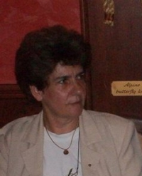
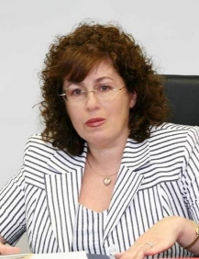
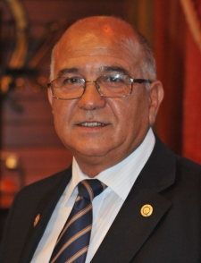
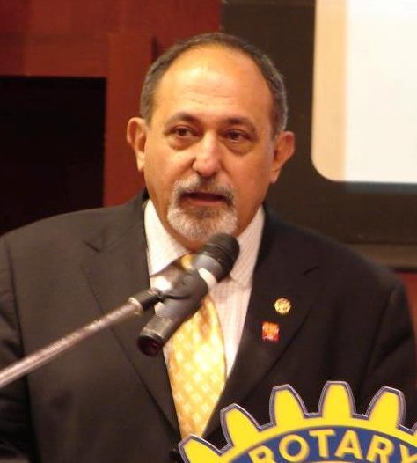
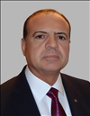
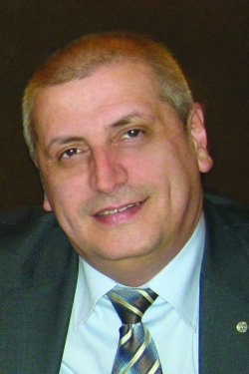
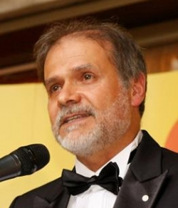
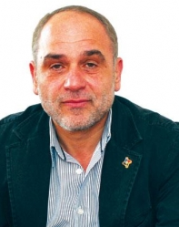
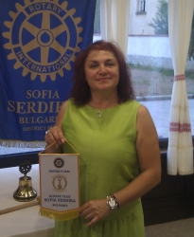
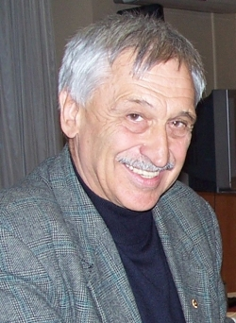
ЕТО НИ...
ДИСТРИКТ ГУВЕРНЬОР | Иларио Астинов | София-Сердика
ПДГ 2013-2014 | Валентин Стоянов | Стара Загора
ДГЕ 2015-2016 | Нина Митева | Плевен-Центрум
ДГН 2016-2017 | предстои избор -
СЕКРЕТАР НА ДИСТРИКТА | Димитър Димитров | Пловдив-Филипопол
КООРДИНАТОР НА АДГ | Христо Христов | Несебър
КАСИЕР НА ДИСТРИКТА | Таня Карабашева | София-Сердика
ЦЕРЕМОНИАЛМАЙСТОР | Слави Сербезов | Балчик
ЦЕРЕМОНИАЛМАЙСТОР | Митко Минев | Велико Търново
КООРДИНАТОР НА САЙТА | Стоянка Георгиева | Бургас
РОТАРИ ИСТОРИК | Цвятко Кадийски | София-Средец

Slide 4
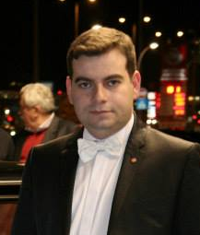
С МЛАДАТА СМЯНА
ДПРАК
Кристин Гайдаров
ДПИАК
...предстои избор...

Slide 5
АСИСТЕН ДИСТРИКТ ГУВЕРНЬОРИ

Slide 6
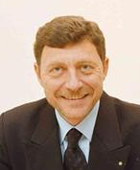
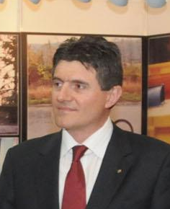
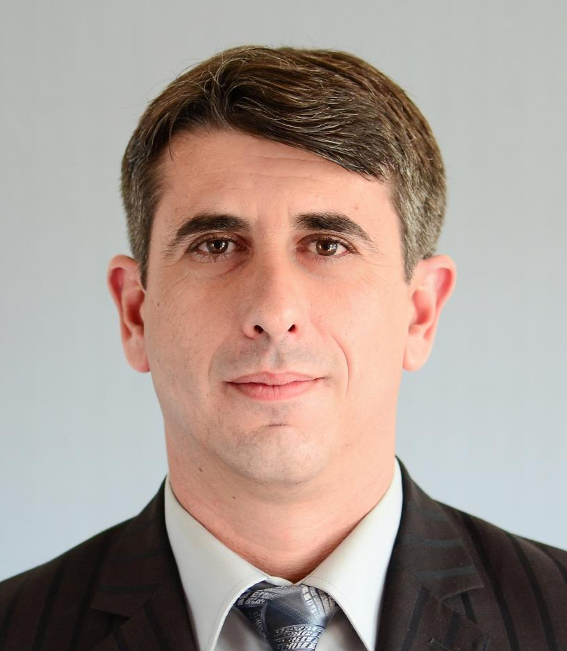
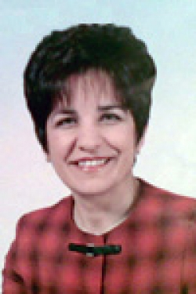
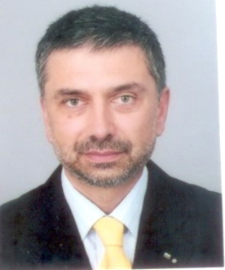
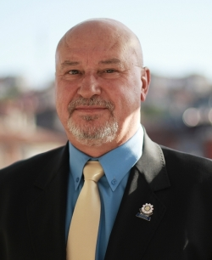
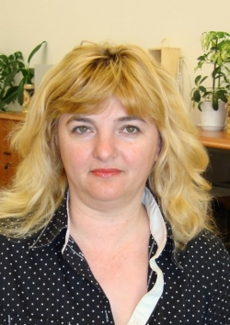
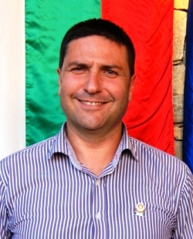
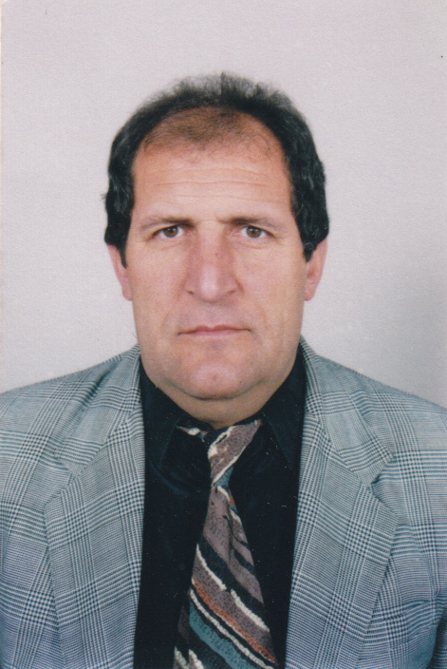
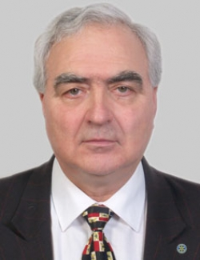
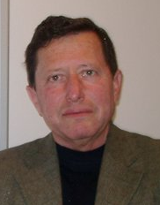
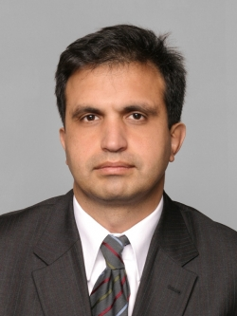
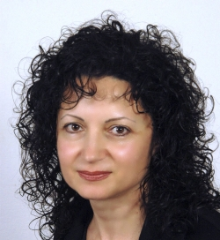
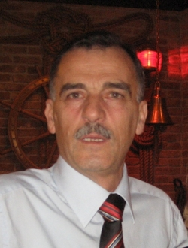
ТЕ СА...
1 | Стоил Костов | София-Център
2 | Христо Михайловски | София
3 | Йонко Гергов | Дупница
4 | Борислав Къдреков | Благоевград-Център
5 | Мая Владимирова | Монтана
6 | Лалю Драголов | Троян
7 | Александър Гурари | Панагюрище
8 | Ангел Ангелов | Пловдив
9 | Панайот Панайотов | Кърджали
10 | Николай Господинов | Хасково-Аида
11 | Кети Бозукова-Пеева | Сливен
12 | Георги Георгиев | Горна Оряховица-Лясковец
13 | Ирена Бонева | Тутракан
14 | Димитър Феодотов | Балчик
15 | Стефан Шулц | Варна-Евксиноград
16 | Петя Казакова | Поморие
17 | Стефко Русев | Бургас
18 | Валентин Димитров | Търговище

Slide 7
ПРЕДСЕДАТЕЛИ НА КОМИСИИ

Slide 8
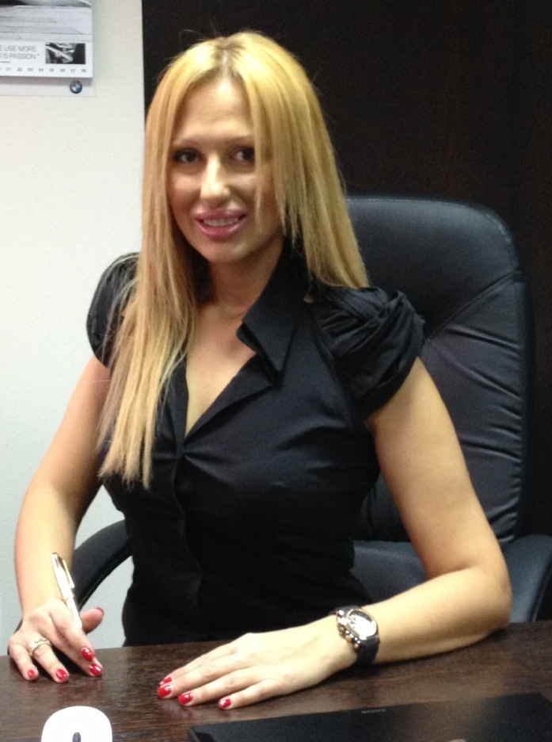

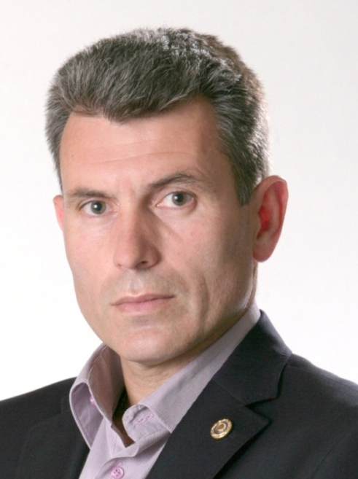
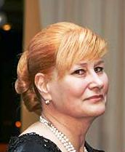
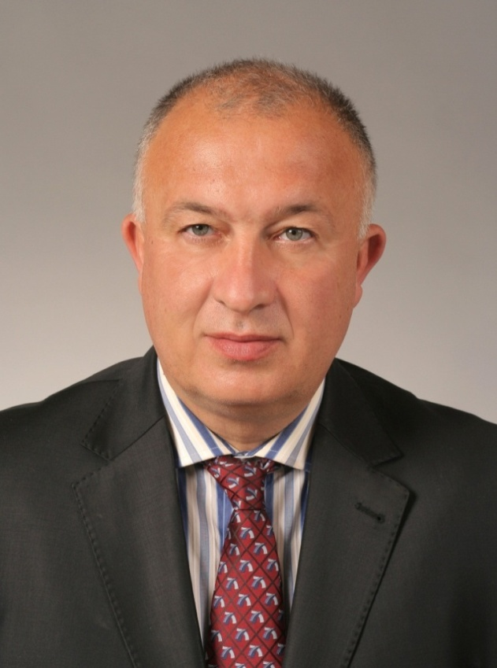
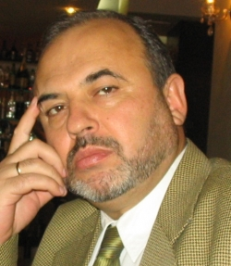
ЗАПОЧВАМЕ
Връзки с общественноста
Боряна Хинова
Дистриктна конференция
Димитър Димитров
Популяризиране на конгреса на РИ
Иларио Астинов
Обучение
Емил Коцев
Професионална дейност
Симона Генова
Развитие н членството
Атанас Атанасов
Разширяване на дистрикта
Любо Господинов

Slide 9
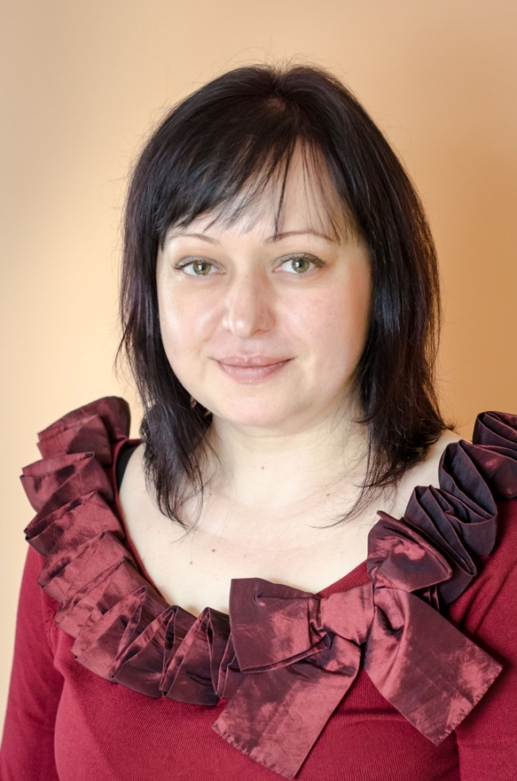
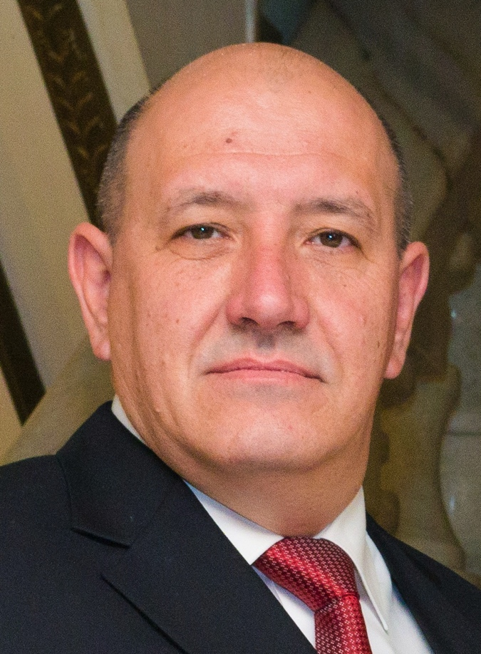
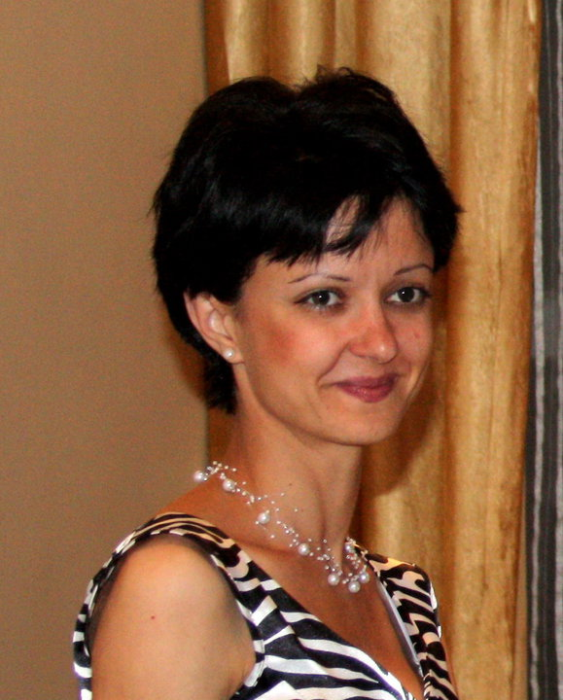
КОМИТЕТ ЗА НОВИТЕ ПОКОЛЕНИЯ
Председател
Капка Войнска
Подкомитет Ротаракт
Георги Деликонстадинов
Подкомитет Интеракт
Елена Попова
RYLA
Мария Янчева

Slide 10
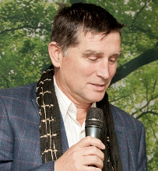
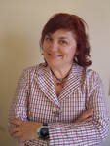
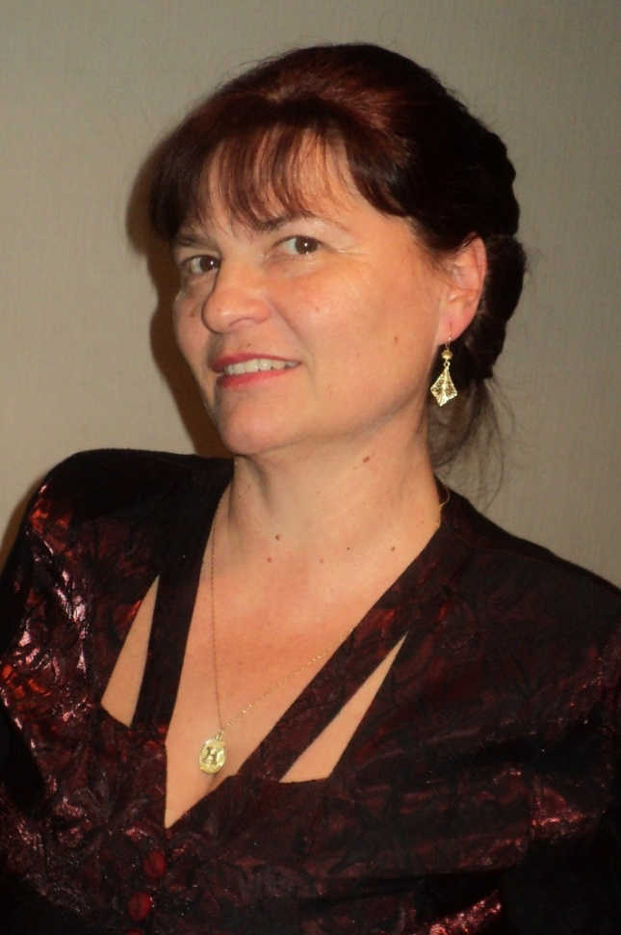
КОМИТЕТ ПО ФИНАНСИ И УПРАВЛЕНИЕ
Председател
Милчо Боров
Ковчежник
Таня Карабашева
Одит
Нина Лискова
Спонсорство
Боряна Хинова

Slide 11
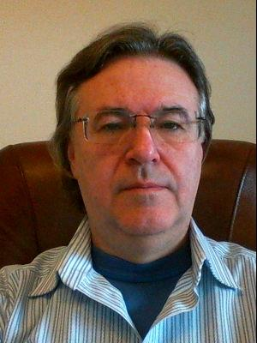
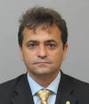
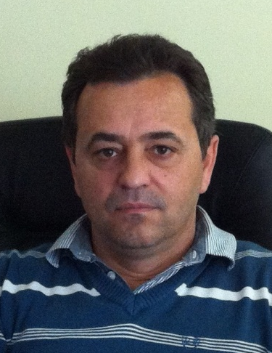
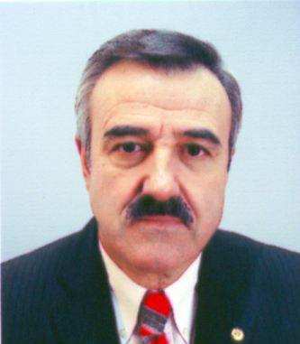
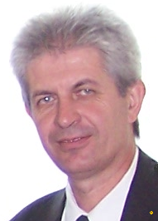
КОМИТЕТ ПО ПРОГРАМИ НА ДИСТРИКТА
Председател
Наско Рафайлов
Подкомитет служба н общността
Наско Рафайлов
Подкомитет професионален обмен
Веселин Димитров
Подкомитет младежки обмен
Динко Димитров
Подкомитет служба на световната общност
Константин Чаталбашев
Подкомитет стипендианти и възпитаници на ФР
Атанас Атанасов
Подкомитет Ротарианско приятелство
Илия Цветичев
Подкомитет международна дейност
Здравко Личев

Slide 12
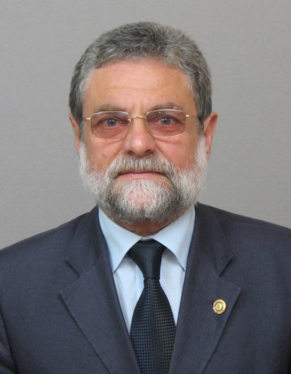
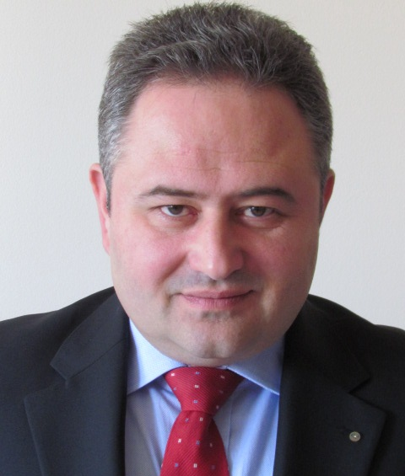
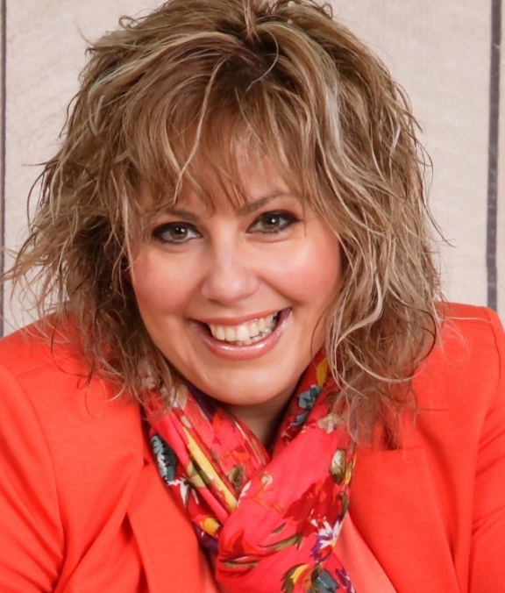
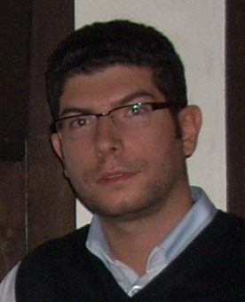
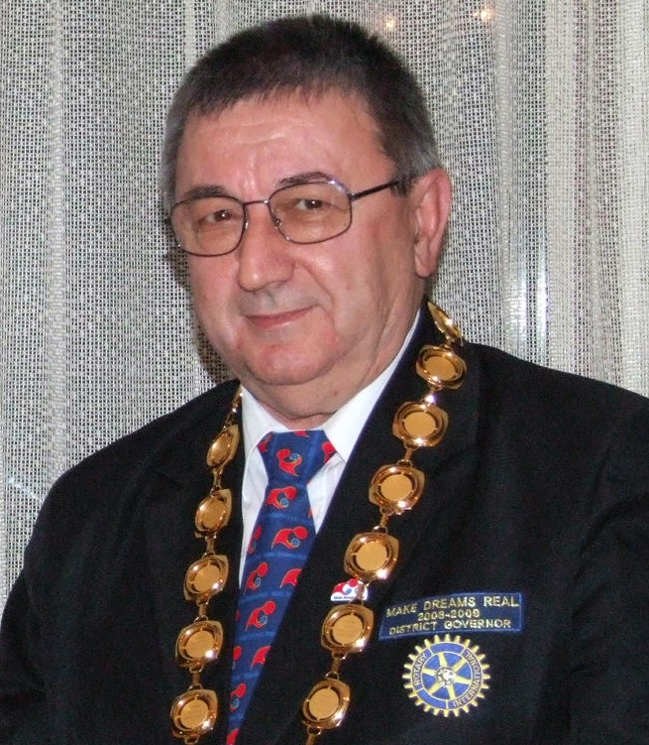
ФОНДАЦИЯ РОТАРИ
Председател
Красимир Ганчев
Подкомитет дарителство
Севелин Захариев
Подкомитет проекти и финансиране
Мария Горанова-Вълкова
Подкомитет стипендии
Огнян Гаджев
Подкомитет Полио+
Любо Атанасов
Подкомитет поддръжка (Stewardship)
Нина Лискова

Slide 13
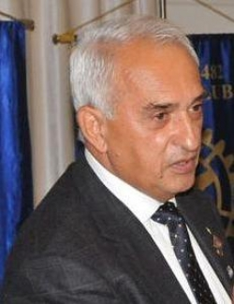
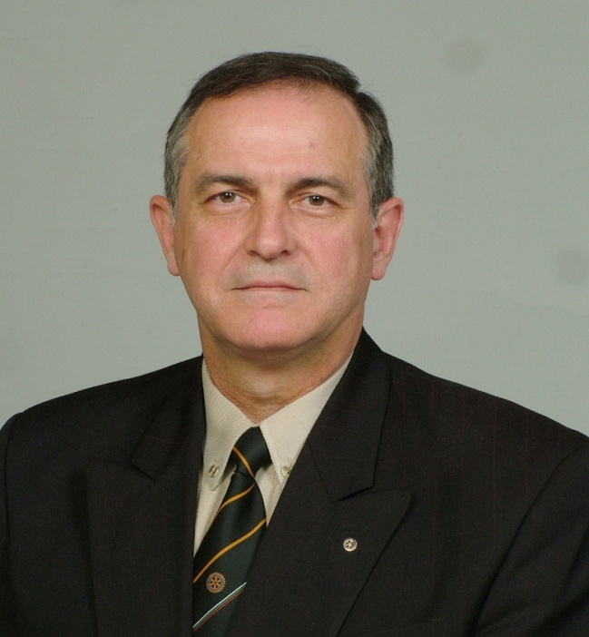
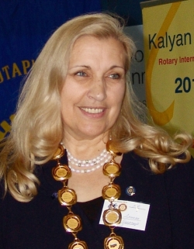
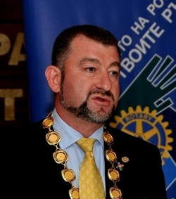
КОНСУЛТАТИВЕН СЪВЕТ НА ПДГ

Slide 14
НА ДОБЪР ЧАС, ДРУЖИНА ВЯРНА-СГОВОРНА!

